Slide 1
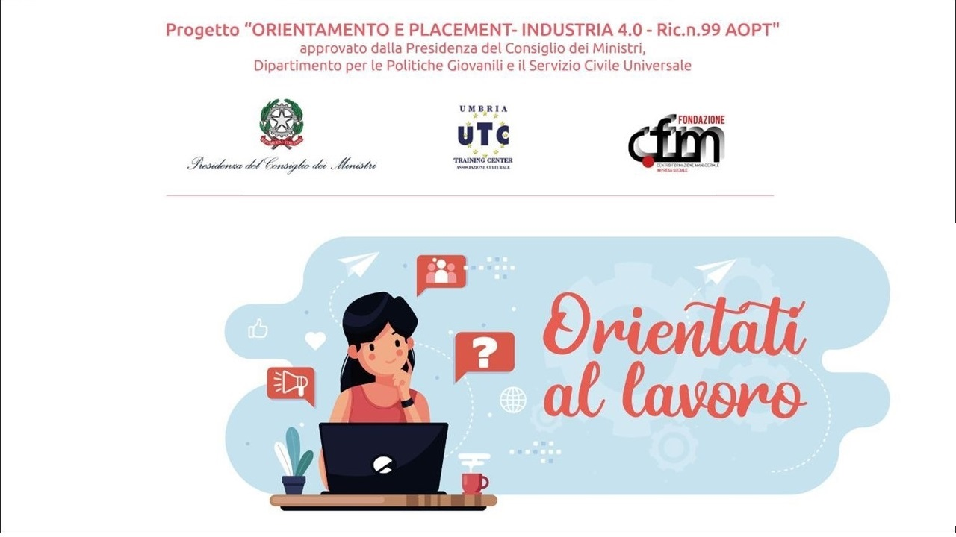


In collaborazione con:

Slide 2

PROGETTO ORIENTAMENTO E PLACEMENT
INDUSTRIA 4.0
Dr.ssa Francesca De Palma

Slide 3
CFM: Centro Formazione Manageriale
La Fondazione CFM (Centro Formazione Manageriale-Impresa Sociale) è un ente senza scopo di lucro nato nel 2000, accreditato dal Ministero del Lavoro e dalla Regione Marche.
La squadra si è specializzata oltre che nei processi formativi, nell’orientamento professionale e nelle azioni di sistema.
La nostra pluriennale esperienza nel campo della progettazione permette di sviluppare potenzialità e realtà imprenditoriali, accrescendone le competenze.

Slide 4
CFM: Centro Formazione Manageriale
Vision e mission
Aggregare i diversi attori della Formazione Professionale per creare sinergie progettuali, innovazione dei modelli e delle metodologie formative;
Orientare e formare sui nuovi fronti progettuali;
Integrare e valorizzare le competenze e le conoscenze tra le diverse regioni del territorio nazionale attraverso le best practices europee;
Promuovere la cultura d’impresa e la valorizzazione del capitale umano.

Slide 5

IL PROGETTO
Orientati al lavoro!
E’ stato approvato dal Dipartimento delle Politiche
Giovanili e Servizio Civile Universale.
Si configura come un punto di incontro tra la fine del percorso scolastico e l'inserimento nel mondo del lavoro.

Slide 6
OBIETTIVI
L’obiettivo è far maturare nei giovani talenti una consapevolezza riguardo l’importanza che riveste il processo orientativo quale strumento di analisi, autoanalisi e supporto alla scelta del percorso lavorativo che si vuole intraprendere.
Tramite la messa in atto di attività pratiche, coinvolgenti ed innovative, sarà possibile coadiuvare i ragazzi in questa delicata fase di transizione, in maniera efficace.
Tutto questo alla luce dei cambiamenti che stanno avvenendo nelle organizzazioni e dei nuovi ruoli che si configurano nell’industria 4.0.

Slide 7
OBIETTIVI
Occupabilità;
Favorire l’inserimento nel mondo del lavoro attraverso stage;
Favorire e supportare nuove idee per lo sviluppo di progetti imprenditoriali.

Slide 8
DESTINATARI
Il progetto era rivolto a giovani di età compresa fra i 17 e i 28 anni, con uno spiccato interesse e attitudine alla tecnologia e al mondo digitale 4.0.
Di 344 iscritti in piattaforma, sono stati selezionati 90 partecipanti che
hanno superato positivamente la fase di selezione e pre orientamento online;
sono stati formati dai nostri orientatori;
sono stati inseriti in un percorso di stage.

Slide 9
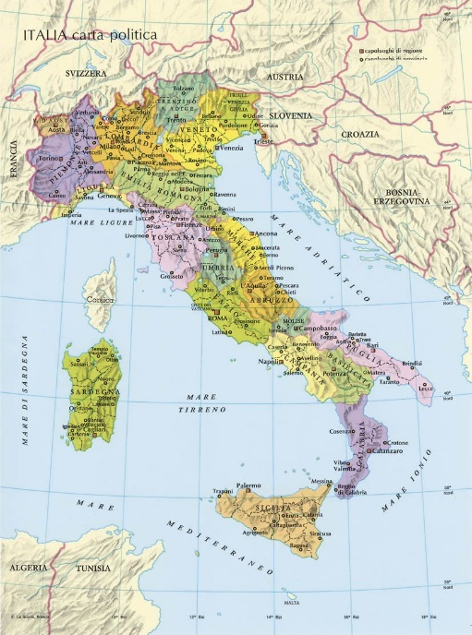
CONTESTO
Il progetto ha coinvolto inizialmente 3 regioni:
MARCHE
EMILIA ROMAGNA
LAZIO
In seguito all’emergenza covid, sono stati inclusi nel progetto ragazzi provenienti anche da altre regioni.

Slide 10
LE FASI DEL PROGETTO

Slide 11

Prossimo appuntamento
Webinar del 21/10/21
VI ASPETTIAMO!

Slide 12
PROGETTO ORIENTAMENTO E PLACEMENT
INDUSTRIA 4.0
Dr.ssa Letizia Monaldi

Slide 13
LA FORMAZIONE
ORIENTAMENTO DI GRUPPO:
IL LAVORO E GLI AMBITI DEL LAVORO (Cos’è il lavoro?)
CRESCITA E CARRIERA (Cosa intendi per «carriera»? Come costruire la tua carriera?)
CAMBIAMENTI NEL MERCATO DEL LAVORO (Come è cambiato il lavoro con la digitalizzazione? Come è cambiato il lavoro dopo il Covid? La diffusione dello smart working)
BILANCIO DELLE COMPETENZE (Che tipo di competenze hai? Come rivenderle nel mondo del lavoro? I vari tipi di competenze)

Slide 14
LA FORMAZIONE
ORIENTAMENTO DI GRUPPO:
SOFT SKILLS (Differenza con le hard skills; top 10 soft skills)
COLLOQUIO DI SELEZIONE (Cose da fare e cose da non fare durante un colloquio; fasi del colloquio)
MOTIVAZIONE (Perché vuoi questo lavoro? Perché sei qui oggi? Perché dovremmo scegliere te?
COMUNICAZIONE EFFICACE (I tipi di comunicazione – verbale, non verbale, paraverbale)

Slide 15
LA FORMAZIONE
JOB CLUB:
LA RICERCA ATTIVA DEL LAVORO (Il punto di vista del recruiter: candidatura spontanea vs ricerca attiva)
I PRINCIPALI CANALI (Infojobs, Jobatus, Indeed. E i centri per l’impiego?)
LINKEDIN (uno dei più importanti social business network: ha oltre 575 milioni di utenti, gli USA contano il maggior numero di utenti LinkedIn con 133 milioni di utenti, il 57% sono uomini e i millennial costituiscono il 38% della base di utenti di LinkedIn)
SOCIAL REPUTATION (Identità, conoscibilità, reputation: il ruolo dei social)

Slide 16
COLLOQUIO INDIVIDUALE
Cosa vuoi fare da grande?!
Sono stati effettuati 130 colloqui individuali per orientare i giovani partecipanti nella scelta del loro percorso.
È stato delineato un profilo che consentisse ai ragazzi di riflettere sulle proprie attitudini e sui propri interessi.

Slide 17
TEST SOMMINISTRATI
Sono stati scelti 6 test per consentire ai ragazzi di avere un quadro completo su diversi aspetti della loro personalità:
RIASEC (fornisce le indicazioni sulla tipologia di percorso più affine ed in linea con la propria personalità – Realistico, Investigatore, Artistico, Sociale, Intraprendente, Convenzionale);
CONOSCERE SE STESSI (permette di comprendere quali sono attualmente gli interessi formativi e professionali dei ragazzi);
CON QUALE STILE COMUNICHI (da cui emerge lo stile di comunicazione prevalentemente utilizzato nella relazione con gli altri: il Realizzatore; l’Organizzatore; il Creativo; il Collaboratore)

Slide 18
TEST SOMMINISTRATI
MC CLELLAND (individua quale bisogno tra quelli di potere, successo e affiliazione, influenza le nostre azioni e le motivazioni in un contesto aziendale);
STILE DI LAVORO in situazioni di calma e tranquillità e in situazioni di stress da cui possono emergere 4 profili (analitico, accomodante, direttivo, perfezionista)
TEST ATTITUDINALE che indaga le abilità percettive, numeriche e verbali

Slide 19

CREAZIONE PORTFOLIO
PRE ORIENTAMENTO
COLLOQUIO INDIVIDUALE
TEST PSICOATTITUDINALI

Slide 20
Grazie!

